Slide 1
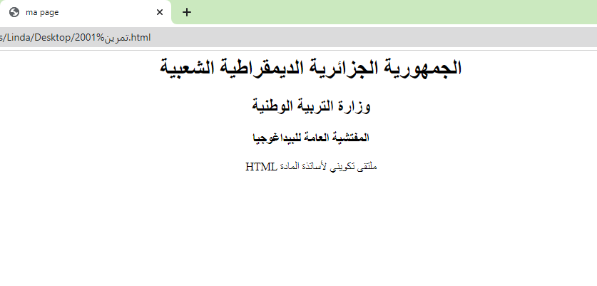
التمرين 01
أنشىء صفحة الويب التالية باستعمال لغة الـ HTML

Slide 2
التمرين 01
<html>
<head>
<title> ma page </title>
</head>
<body align=center>
<H1>الجمهورية الجزائرية الديمقراطية الشعبية </h1>
<h2> وزارة التربية الوطنية </h2>
<h3> المفتشية العامة للبيداغوجيا </h3>
<p> HTML ملتقى تكويني لأساتذة المادة </p>
</body>
</html>

Slide 3
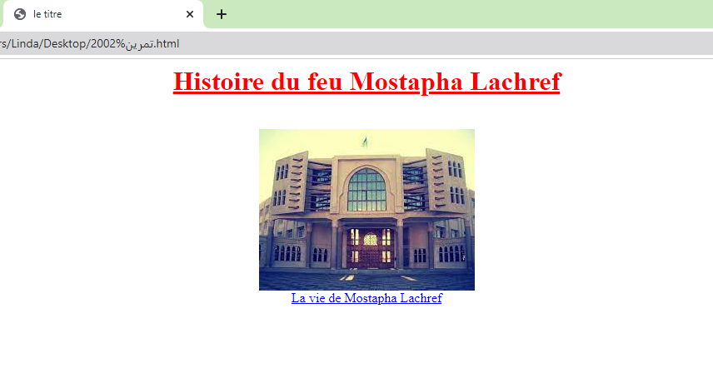
التمرين 02
استعن بهذا المثال :
انشىء صفحة ويب تحتوي على نبذة حول مصطفى لشرف باستعمال لغة الـ HTML
ملاحظة :
إدراج رابط لصفحة ويب تحتوي على نبذة تاريخية حول الشهيد
الصفحة و الصورة موجودة في المجلد site

Slide 4
التمرين 02
<html>
<head>
<title> le titre </title>
</head>
<body align=center text=red>
<H1>Histoire du feu Mostapha Lachref</h1>
<img src="lycée.jpg" >
<br>
<a href="page.html"> La vie de Mostapha Lachref</a>
</body>
</html>

Slide 5
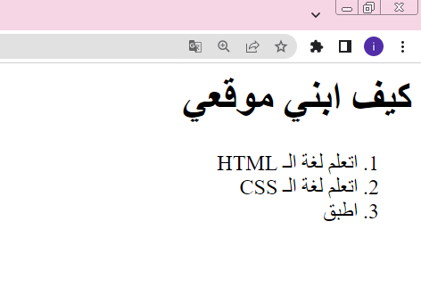
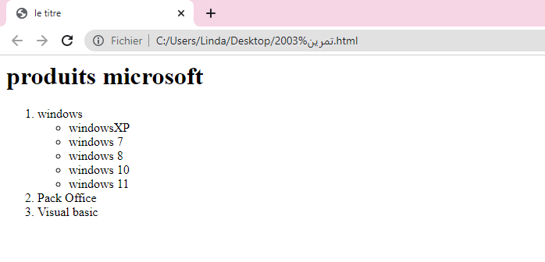
التمرين 03
اليك صفحتا الويب التالية :
اكتب كود الـ HTML الذي من خلاله نتحصل على هاتان الصفحتان كل على حدا

Slide 6
التمرين 03
<html>
<head>
<title> le titre </title>
</head>
<body>
<H1>produits microsoft</h1>
<ol>
<li> windows </li>
<ul>
<li>windowsXP</li>
<li>windows 7</li>
<li>windows 8</li>
<li>windows 10</li>
<li>windows 11</li>
</ul>
<li> Pack Office</li>
<li> Visual basic</li>
</ol>
</body>
</html>

Slide 7
التمرين 03
<html>
<head>
<title> le titre </title>
</head>
<body align=right>
<H1>كيف ابني موقعي </h1>
<ol dir=rtl>
<li> اتعلم لغة الـ HTML </li>
<li> اتعلم لغة الـ CSS </li>
<li> اطبق </li>
</ol>
</body>
</html>

Slide 8
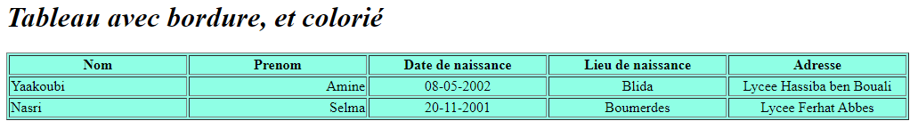
التمرين 04
اليك الجدول التالي : (ملاحظة : الجدول باطار و خلفية)
قم بمعالجة هذا الجدول باستعمال لغة الـ HTML مع احترام جميع التنسيقات الظاهرة عليه
ملاحظة : لتلوين خلفية الجدول استعمل الألوان باللغة الإنجليزية أو الرموز الخاصة بالألوان، الرمز المستعمل في هذا المثال هو : (#8FFFE5)

Slide 9
<head>
<title> Exo 04 </title>
</head>
<body>
<h1> <i> Tableau avec bordure, et colorié </i></h1>
<table border="1" bgcolor="#8fffe5" >
<colgroup>
<col width="200">
<col width="200">
<col width="200">
<col width="200">
<col width="200">
</colgroup>
<tr align="center" >
<th> Nom </th>
<th> Prenom </th>
<th> Date de naissance</th>
<th> Lieu de naissance</th>
<th> Adresse </th>
</tr>
التمرين 04

Slide 10
<tr align="center">
<td align="left"> Yaakoubi </td>
<td align="right"> Amine</td>
<td> 08-05-2002 </td>
<td> Blida </td>
<td> Lycee Hassiba ben Bouali </td>
</tr>
<tr align="center" >
<td align="left"> Nasri </td>
<td align="right"> Selma </td>
<td> 20-11-2001 </td>
<td> Boumerdes </td>
<td> Lycee Ferhat Abbes </td>
</tr>
</table>
</body>
</html>
التمرين 04

Slide 11
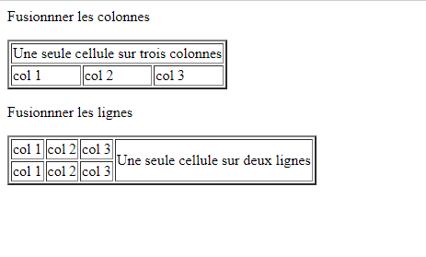
التمرين 05
اليك الجدولين التاليين :
اكتب كود الـ HTML الذي من خلاله نتحصل على هذان الجدولان في صفحة ويب
مع استعمال خاصية دمج الخلايا

Slide 12
التمرين 05
<html>
<head>
<title> Exo 05 </title>
</head>
<body>
<p> Fusionnner les colonnes </p>
<table border>
<tr>
<td colspan="3"> Une seule cellule sur trois colonnes </td>
</tr>
<tr>
<td> col 1</td>
<td> col 2</td>
<td> col 3</td>
</tr>
</table>

Slide 13
التمرين 05
<p> Fusionnner les lignes </p>
<table border>
<tr>
<td> col 1</td>
<td> col 2</td>
<td> col 3</td>
<td rowspan="2"> Une seule cellule sur deux lignes </td>
</tr>
<tr>
<td> col 1</td>
<td> col 2</td>
<td> col 3</td>
</tr>
</table>
</body>
</html>

Slide 14
التمرين 06
أكتب برنامج HTML يعرض ما يلي :
صفحة بلون أزرق (Blue) و لون الخط أبيض (white)
اسمك في الوسط بحجم 4
العنوان "فيس بوك" على اليمين و بنوع خط Arial
ادرج صورة اسمها "facebook.jpg"
على شكل نقاط (تعداد نقطي) اكتب سلبيات شبكات التواصل الاجتماعي

Slide 15
<html>
<head>
<title> عنوان </title>
</head>
<body bgcolor="blue" text="white" align=right >
<p align=center><font size=4> nom prenom </font></p>
<h1 align=right><font face="arial">فيس بوك </font></h1>
<img src="facebook.jpg">
<br>
<h1 align=right><font face="arial">سلبيات شبكات التواصل الاجتماعية </font></h1>
<ul dir=rtl>
<li> الإدمان </li>
<li> تضييع الوقت </li>
<li> تكوين اصدقاء و معارف بعيدة كل البعد عن واقع الشخص </li>
<li>الإنطواء و أضرار نفسية و جسدية مختلفة </li>
</ul>
</body>
</html>
التمرين 06

Slide 16
التمرين 07
أكتب برنامج HTML يعرض ما يلي :
عنوان الصفحة "الآفات الإجتماعية"
صفحة بلون رمادي (gray)
عنوان في المحتوى من الدرجة الأولى "تعريف الآفات الإجتماعية" . العنوان بلون أحمر و يكون في وسط الصفحة
فقرة لتعريف الآفات الإجتماعية من تعبيرك . الفقرة تكون بحجم كتابة 24 و نوع خط "andalus" و تكون على يمين الصفحة
عنوان آخر من الدرجة الأولى "أسباب الآفات الإجتماعية" . العنوان بلون أحمر و يكون في وسط الصفحة
عدد أسباب الآفات الإجتماعية في قائمة مرقمة . القائمة تكن من اليمين إلى اليسار
ادرج صورة اسمها "social.jpg"
أدرج رابط لموقع WIKIPEDIA.ORG للتعمق و البحث أكثر
أدرج رابط لصفحة أخرى من نفس الموقع اسمها "problemes_sociaux.html"

Slide 17
<html>
<head>
<title> الآفات الإجتماعية </title>
</head>
<body bgcolor="gray">
<h1 align=center><font color=red>تعريف الآفات الإجتماعية </font></h1>
<p align=right><font size=7 face=andalus> فقرة للتعريف بالآفات الإجتماعية المختلفة </font></p>
<h1 align=center><font color=red>أسباب الآفات الإجتماعية </font></h1>
<ol dir=rtl type=“1">
<li>الإدمان </li>
<li>تضييع الوقت </li>
<li>تكوين اصدقاء و معارف بعيدة كل البعد عن واقع الشخص </li>
<li>الإنطواء و أضرار نفسية و جسدية مختلفة </li>
</ol>
<img src="social.jpg" width=500 height=200>
<br>
<a href="http://wikipedia.org">اضغط على الرابط للبحث أكثر </a>
<br>
<a href="problemes_sociaux.html">اضغط على الرابط للبحث أكثر </a>
</body>
</html>
التمرين 07

Slide 18
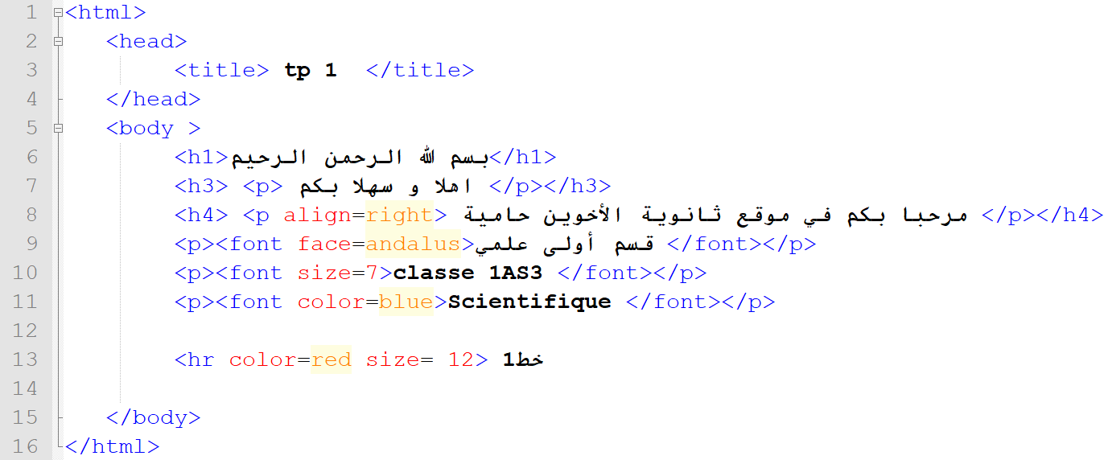
التمرين 08
مثل النتيجة التي سيعرضها برنامج المتصفح لصفحة الويب التالية :

Slide 19
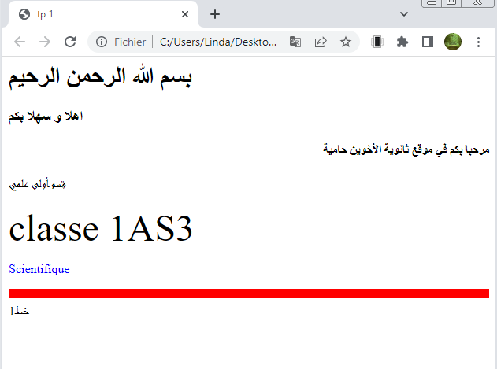
التمرين 08

Slide 20
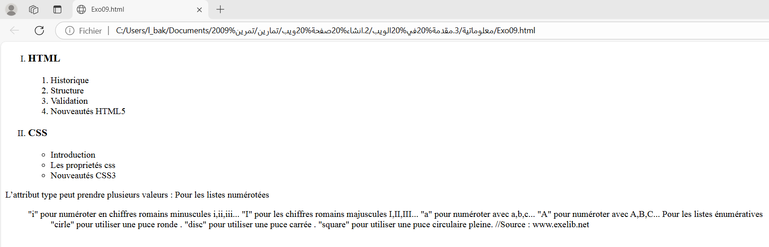
التمرين 09
أنشىء صفحة الويب التالية باستعمال لغة الـ HTML

Slide 21
<html>
<head>
<meta charset="utf-8"/>
<title> Exo 09 </title>
</head>
<body>
<ol type="I">
<li><h3>HTML</h3>
<ol type="1">
<li>Historique</li>
<li>Structure </li>
<li>Validation</li>
<li>Nouveautés HTML5</li>
</ol>
</li>
<li><h3>CSS</h3>
<ul>
<li>Introduction</li>
<li>Les proprietés css</li>
<li>Nouveautés CSS3</li>
</ul>
</li>
</ol>
</body>
</html>
التمرين 09

Slide 22
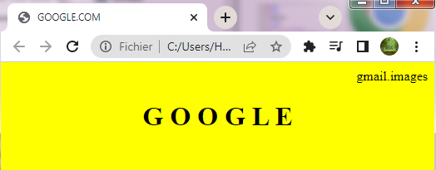
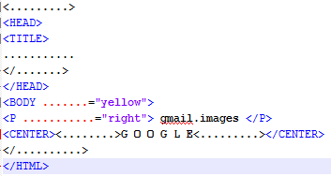
التمرين 10
أكمل الفراغات لإنشاء صفحة الويب المقابلة :

Slide 23
التمرين 10
<HTML>
<HEAD>
<TITLE>
GOOGLE.COM
</TITLE>
</HEAD>
<BODY bgcolor="yellow">
<P align="right"> gmail.images </P>
<CENTER><H1>G O O G L E</H1></CENTER>
</BODY>
</HTML>

